Slide 1

RÉPUBLIQUE DE CÔTE D'IVOIRE
La Révolution de l'Enseignement Supérieur
2011–2026 : Bilan des réformes et des efforts colossaux sous la Présidence d'Alassane Ouattara
Présenté par : Rapport de Synthèse Officiel
Date de mise à jour : Mai 2026
Sources : Ministère de l'Enseignement Supérieur et de la Recherche Scientifique (MESRS) • Centre d'Information et de Communication Gouvernementale (CICG) • Banque Mondiale • Revue Française d'Économie

Slide 2

SITUATION INITIALE
2011 : Un système universitaire à reconstruire
Au sortir d'une décennie de crises politiques et militaires, l'enseignement supérieur ivoirien se trouvait dans un état de délabrement structurel profond. Les capacités d'accueil étaient largement insuffisantes face à la demande.
3
63:1
UNIVERSITÉS PUBLIQUES
RATIO ÉTUDIANTS/ENSEIGNANT
Pour l'ensemble du territoire national.
Norme recommandée par l'UNESCO : 25:1.
Concentration géographique excessive : L'offre de formation publique était limitée à seulement trois universités, concentrées dans les grands pôles urbains historiques.
—
Déficit criant d'encadrement : Le manque d'enseignants recrutés créait une surcharge intenable dans les amphithéâtres, nuisant gravement à la qualité pédagogique.
66k
5,9%
—
ÉTUDIANTS INSCRITS
TAUX DE BOURSIERS
Effectif total dans le secteur supérieur public.
Seulement 8 556 étudiants bénéficiaires.
Faiblesse de l'aide sociale : Le système de bourses d'études était extrêmement restreint, excluant la quasi-totalité des étudiants issus des milieux modestes.
—
Bilan de l'Enseignement Supérieur en Côte d'Ivoire (2011-2026)
02 / 11

Slide 3

DÉCENTRALISATION UNIVERSITAIRE
De 3 à 10 universités publiques : un maillage territorial sans précédent
La politique de décentralisation initiée dès 2012 par le Président Alassane Ouattara vise à doter chaque district de Côte d'Ivoire d'une université publique. Aujourd'hui, 7 districts sur 14 disposent d'un pôle d'enseignement supérieur d'excellence.
UNIVERSITÉ PUBLIQUE
VILLE / DISTRICT
STATUT INITIAL (2011)
ACTION / ANNÉE D'OUVERTURE
Félix Houphouët-Boigny (UFHB)
Abidjan / Autonome d'Abidjan
EXISTANTE
Entièrement réhabilitée et modernisée (2012)
Nangui Abrogoua (UNA)
Abidjan / Autonome d'Abidjan
EXISTANTE
Entièrement réhabilitée et modernisée (2012)
Alassane Ouattara (UAO)
Bouaké / Vallée du Bandama
EXISTANTE
Entièrement réhabilitée et modernisée (2012)
Péléforo Gon Coulibaly
Korhogo / Savanes
URES DE KORHOGO
Érigée en université de plein exercice (2012)
Jean Lorougnon Guédé
Daloa / Sassandra-Marahoué
URES DE DALOA
Érigée en université de plein exercice (2012)
Université de Man
Man / Montagnes
NOUVEAU PÔLE
Créée par décret en 2015, ouverture en 2016
Université Virtuelle de Côte d'Ivoire (UVCI)
Nationale (En ligne)
NOUVEAU PÔLE
Créée par décret en 2015, ouverture en 2016
Université de San Pedro
San Pedro / Bas-Sassandra
NOUVEAU PÔLE
Inaugurée et ouverte aux étudiants en octobre 2021
Université de Bondoukou
Bondoukou / Zanzan
NOUVEAU PÔLE
Inaugurée et ouverte aux étudiants en 2022
Université d'Odienné
Odienné / Denguélé
EN CONSTRUCTION
Pose de la première pierre le 4 août 2024
Bilan de l'Enseignement Supérieur en Côte d'Ivoire (2011-2026)
03 / 11

Slide 4
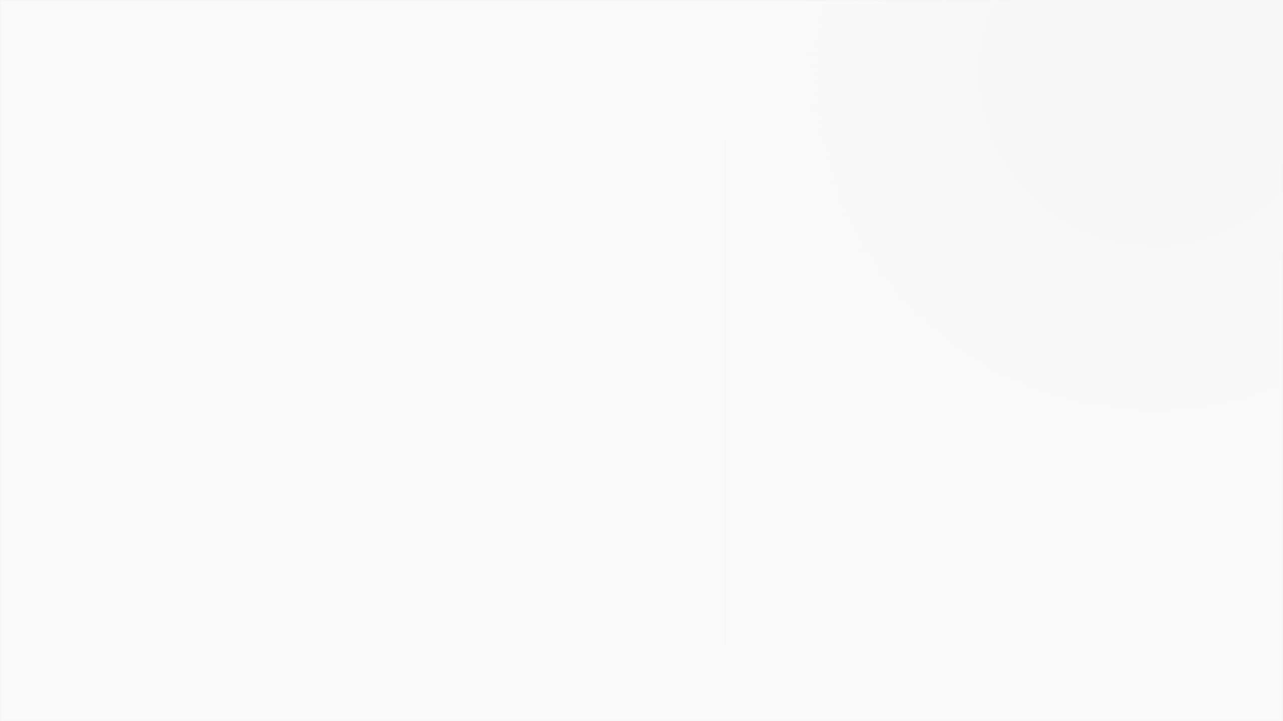
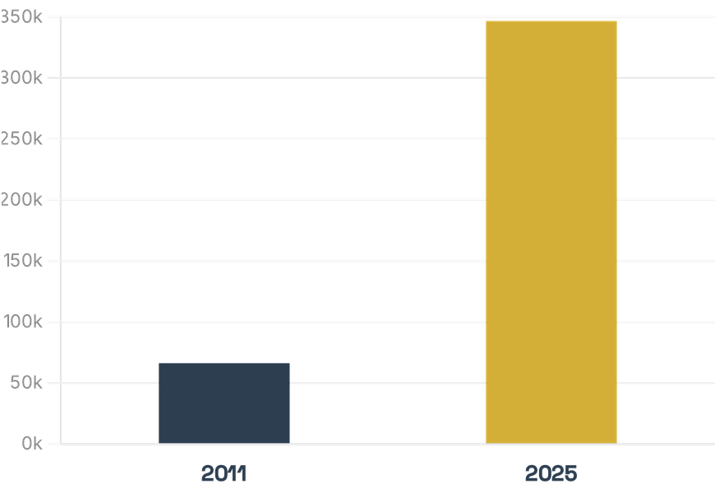
ÉVOLUTION DÉMOGRAPHIQUE
+423 % d'étudiants en 14 ans : la démocratisation de l'accès au savoir
L'accès à l'enseignement supérieur a connu une croissance exponentielle sous la gouvernance du Président Alassane Ouattara, traduisant une véritable démocratisation de l'accès aux études universitaires pour la jeunesse ivoirienne.
Croissance soutenue : Le nombre d'étudiants est passé de 66 237 en 2011 à 346 786 en 2025, soit une augmentation moyenne de +6,3 % par an.
—
Désengorgement d'Abidjan : La création de nouveaux pôles universitaires régionaux a permis de décentraliser les flux d'étudiants et de réduire la pression sur les infrastructures de la capitale économique.
—
Investissements d'envergure : Des projets majeurs comme l'Université d'Odienné (114,7 milliards FCFA sur 402 hectares) ou l'Université de San Pedro démontrent l'ampleur des efforts financiers consentis.
—
+423%
DE CROISSANCE GLOBALE
DES EFFECTIFS ÉTUDIANTS
Bilan de l'Enseignement Supérieur en Côte d'Ivoire (2011-2026)
04 / 11

Slide 5

CAPITAL HUMAIN ACADÉMIQUE
Le corps enseignant multiplié par 6 : le ratio étudiant/enseignant rejoint la norme internationale
Pour accompagner l'explosion démographique estudiantine, le gouvernement ivoirien a déployé un plan de recrutement académique d'une envergure inédite, transformant radicalement le taux d'encadrement dans le supérieur public.
EFFECTIF DES ENSEIGNANTS (PUBLIC)
ANNÉE 2011
ANNÉE 2024
1 059
6 082
Enseignants en exercice
Enseignants en exercice (×5,7)
Recrutement soutenu et régulier : Depuis cinq ans, l'État ivoirien recrute plus de 600 enseignants-chercheurs par an pour contenir le déséquilibre du système.
—
RATIO ÉTUDIANTS / ENSEIGNANT
Session historique 2026 : Le concours lancé le 26 mai 2026 s'inscrit dans un programme global de 3 703 postes ouverts dans la fonction publique pour combler les besoins dans l'enseignement, la recherche et les services universitaires.
—
ANNÉE 2011
ANNÉE 2024/2025
63:1
20:1
Étudiants par enseignant
Étudiants par enseignant (19:1 projeté en 2025)
Amélioration qualitative : Ce renforcement massif permet de diversifier les spécialités enseignées et de poser les bases d'une recherche scientifique d'excellence.
—
25 étudiants pour 1 enseignant
La
norme recommandée par l'UNESCO
est de
dépasse désormais les standards internationaux d'encadrement.
. Avec un ratio de 20:1, la Côte d'Ivoire
Bilan de l'Enseignement Supérieur en Côte d'Ivoire (2011-2026)
05 / 11

Slide 6

POLITIQUE SOCIALE & ÉQUITÉ
Les bourses étudiantes multipliées par 3,5 : l'équité sociale au cœur de la réforme
Parallèlement au développement des infrastructures, le Président Alassane Ouattara a placé l'aide sociale au centre de sa stratégie pour garantir un accès équitable à l'enseignement supérieur.
ÉVOLUTION DES INDICATEURS D'AIDE SOCIALE
Indicateur
2011
2024
Budget des bourses
11,48 Mds FCFA
40,77 Mds FCFA
Démocratisation de l'aide : Le nombre d'étudiants bénéficiant d'un soutien financier direct a été multiplié par près de dix en treize ans, élargissant considérablement la base des bénéficiaires.
—
Nombre de bénéficiaires
8 556
84 313
Soutien aux plus modestes : La proportion d'étudiants boursiers est passée de moins de 6 % à plus d'un quart de la population estudiantine totale.
—
Proportion de boursiers
5,93 %
25,61 %
Amélioration du cadre de vie : En complément des bourses, un vaste programme de réhabilitation des cités universitaires (notamment l'ENS et l'INP-HB) a été initié en janvier 2025.
—
Bilan de l'Enseignement Supérieur en Côte d'Ivoire (2011-2026)
06 / 11

Slide 7

INNOVATION & TECHNOLOGIE
L'Université Virtuelle de Côte d'Ivoire : la technologie au service de l'accès au savoir
Créée par le décret n°2015-775 du 9 décembre 2015, l'Université Virtuelle de Côte d'Ivoire (UVCI) constitue l'une des réponses les plus innovantes du gouvernement ivoirien pour faire face à l'explosion démographique étudiante et désengorger les campus physiques.
20 Mds FCFA
BUDGET INITIAL D'INVESTISSEMENT
Alloué par l'État pour la création, le déploiement technique et l'équipement des étudiants.
Enseignement à distance : Un modèle pédagogique moderne s'appuyant sur le numérique pour diffuser le savoir sur l'ensemble du territoire national, sans contrainte géographique.
—
830 Diplômés
Spécialisation d'avenir : Une offre de formation exclusivement centrée sur l'Informatique et les Sciences du Numérique, alignée sur les besoins de l'économie numérique globale.
PREMIÈRE PROMOTION (NOV. 2019)
—
Sortie historique de la première promotion de Licence en Informatique et Sciences du Numérique.
Accompagnement matériel : Un programme d'équipement numérique des étudiants pour garantir l'égalité des chances et l'accès effectif aux plateformes d'apprentissage en ligne.
—
100%
MODÈLE DÉMATÉRIALISÉ
Inscriptions, cours, évaluations et encadrement entièrement gérés en ligne.
Bilan de l'Enseignement Supérieur en Côte d'Ivoire (2011-2026)
07 / 11

Slide 8

ANCRAGE ÉCONOMIQUE RÉGIONAL
Des universités thématiques : chaque région valorise ses potentialités
Université de San Pedro
BAS-SASSANDRA
Université de Man
DISTRICT DES MONTAGNES
Économie maritime, logistique et tourisme
Sciences de la terre, mines et technologies
Pôle thématique d'excellence axé sur l'agriculture, les ressources halieutiques, l'agro-industrie, les sciences de la mer, la logistique portuaire, l'hôtellerie-restauration et les sciences de la santé. Capacité d'accueil cible de plus de 20 000 étudiants.
Spécialisée en mathématiques-informatique, physique-chimie, sciences biologiques, géologiques et minières. Elle abrite des Classes Préparatoires aux Grandes Écoles (CPGE) scientifiques pour former l'élite des ingénieurs ivoiriens.
Université de Bondoukou
DISTRICT DU ZANZAN
Université d'Odienné
DISTRICT DU DENGUÉLÉ
Architecture, urbanisme et développement durable
Sciences vétérinaires et agro-industrie
Dernière-née des universités publiques opérationnelles (2022). Elle forme les futurs cadres de l'aménagement du territoire, de l'architecture, de l'urbanisme et des arts, répondant aux défis de la transition écologique et de la planification urbaine.
En construction sur 402 hectares (114,7 milliards FCFA). Elle sera spécialisée en sciences biologiques, agro-industrie, techniques alimentaires et médecine, et abritera un institut de pointe en sciences vétérinaires pour soutenir l'élevage national.
Bilan de l'Enseignement Supérieur en Côte d'Ivoire (2011-2026)
08 / 11

Slide 9
EXCELLENCE & RAYONNEMENT
Rayonnement international : les universités ivoiriennes entrent dans les classements africains
La hausse continue des budgets et les réformes structurelles engagées par le gouvernement ont permis d'élever significativement le niveau d'excellence et la compétitivité internationale des établissements ivoiriens.
RECONNAISSANCE CONTINENTALE
2
^{e}
d'Afrique
L'Institut National Polytechnique Félix Houphouët-Boigny (INP-HB) de Yamoussoukro a été classé en 2024 comme la deuxième meilleure université francophone en Afrique.
Réforme de professionnalisation (2023) : Une réorientation stratégique axée sur le principe "plus de pratique, moins de théorie" pour adapter les compétences des diplômés aux exigences réelles des entreprises.
—
BUDGET ENSEIGNEMENT SUPÉRIEUR 2026
Gestion moderne : Les universités publiques sont désormais gouvernées et gérées selon des standards modernes de performance, similaires à ceux du secteur privé.
—
338,78 Mds FCFA
Une enveloppe historique d'environ 600 millions USD allouée pour moderniser les infrastructures, financer la recherche et soutenir le recrutement massif d'enseignants.
Soutien budgétaire accru : Le budget du MESRS pour 2026 s'établit à 338,78 milliards FCFA (~600 millions USD), en progression constante de +3,14 % par rapport à 2025.
—
Bilan de l'Enseignement Supérieur en Côte d'Ivoire (2011-2026)
09 / 11

Slide 10

ANALYSE FACTUELLE & LUCIDITÉ
Des défis persistants à relever : le chantier reste ouvert
Malgré les investissements colossaux dans les infrastructures et le corps enseignant, l'adéquation entre la formation universitaire et les besoins réels du marché du travail demeure un défi structurel majeur pour la Côte d'Ivoire.
31,7%
89,1%
TAUX D'INSERTION
SECTEUR INFORMEL
Proportion de diplômés trouvant un emploi formel après leurs études.
Part de l'emploi informel dans l'économie totale du pays.
Saturation du marché formel : Le marché du travail ivoirien ne génère qu'environ 8 000 postes de cadres par an, alors que plus de 40 000 diplômés sortent chaque année des établissements d'enseignement supérieur.
—
Sous-emploi et déclassement : Plus de la moitié des diplômés insérés travaillent dans des postes inférieurs à leur niveau de qualification, faute d'opportunités adaptées.
8k
40k
—
POSTES DE CADRES
DIPLÔMÉS PAR AN
La réforme "Plus de pratique" : Initiée en 2023 par le ministre Adama Diawara, elle vise à réorienter les cursus vers des disciplines professionnalisantes et à gérer les universités publiques "comme des entreprises".
Créés annuellement pour absorber les nouveaux diplômés.
Nombre de nouveaux diplômés arrivant sur le marché chaque année.
—
Bilan de l'Enseignement Supérieur en Côte d'Ivoire (2011-2026)
10 / 11

Slide 11

SYNTHÈSE GÉNÉRALE
2011–2026 : Un bilan historique, une vision d'avenir résolument tournée vers la jeunesse
INDICATEUR CLÉ
SITUATION EN 2011
SITUATION EN 2025 / 2026
PROGRESSION / IMPACT
Universités publiques
3 universités
10 universités (dont 1 virtuelle)
+233 % (Maillage territorial national)
Étudiants inscrits (Public)
66 237 étudiants
346 786 étudiants
+423 % (Démocratisation de l'accès)
Enseignants du supérieur public
1 059 enseignants
6 082 enseignants
+474 % (Recrutement académique massif)
Ratio étudiants / enseignant
63 étudiants / enseignant
20 étudiants / enseignant
−68 % (Supérieur aux normes UNESCO de 25:1)
Étudiants boursiers
8 556 boursiers (5,93 %)
84 313 boursiers (25,61 %)
Multiplié par près de 10 (Équité sociale)
Budget annuel des bourses
11,48 milliards FCFA
40,77 milliards FCFA
Multiplié par 3,5 (Soutien financier accru)
Budget du MESRS
—
338,78 milliards FCFA (2026)
~600 millions USD (+3,14 % vs 2025)
« Au niveau de l’enseignement supérieur, nous sommes en train de franchir une étape historique. Grâce à nos efforts, nous passerons de trois universités en 2011 à dix en 2025. Nous devons continuer à investir dans nos infrastructures et dans notre jeunesse pour assurer un avenir prospère à notre nation. »
S.E.M. ALASSANE OUATTARA, PRÉSIDENT DE LA RÉPUBLIQUE DE CÔTE D'IVOIRE
Bilan de l'Enseignement Supérieur en Côte d'Ivoire (2011-2026)
11 / 11

